Slide 1
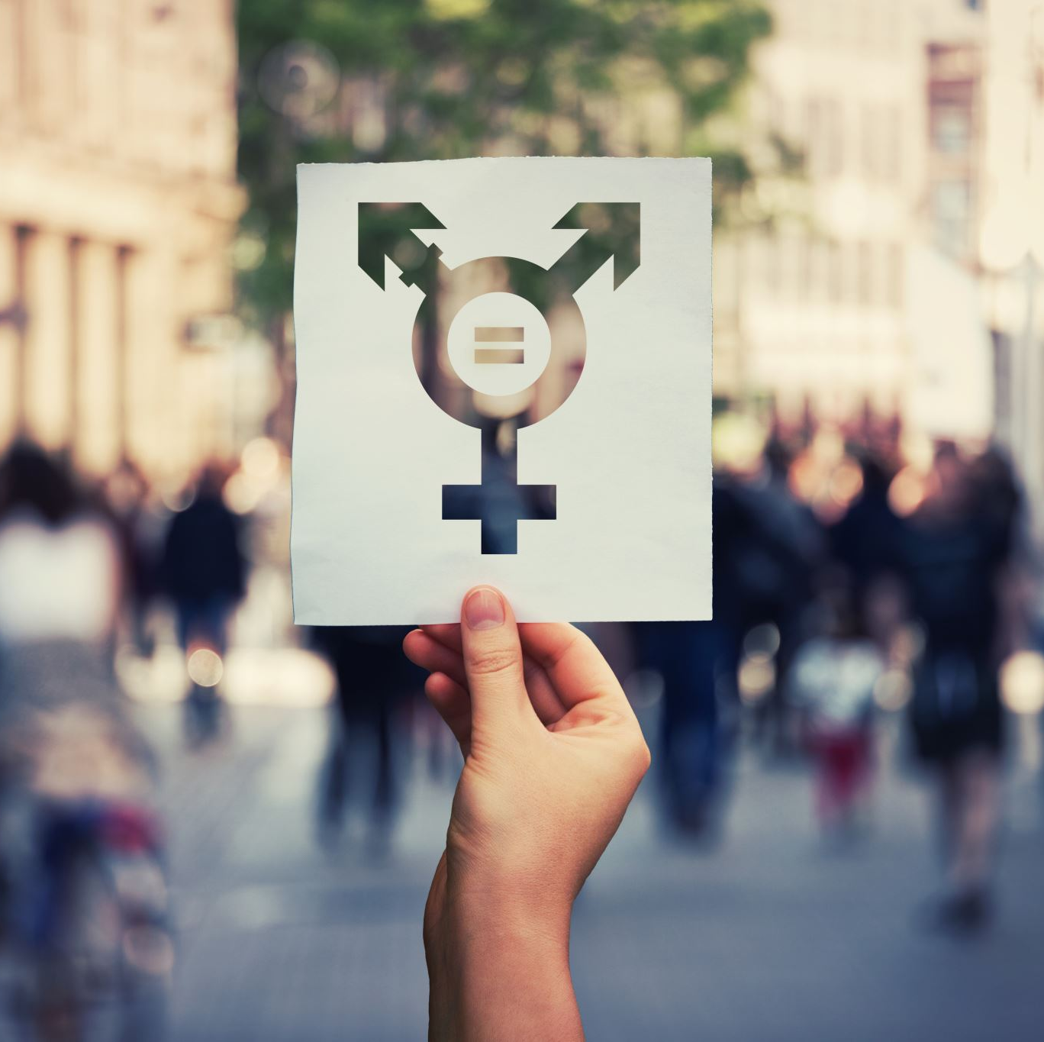
Religion and Gender Equality: Baltic and Nordic Developments (ReliGen) / Reliģija un dzimumu līdztiesība: norises Baltijā un Ziemeļvalstīs

Slide 2
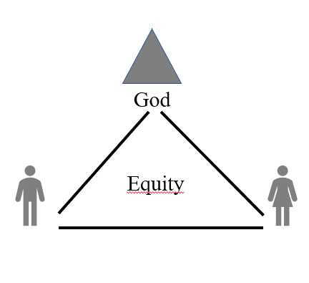
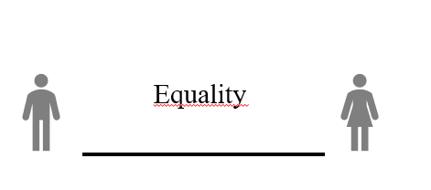
Antropoloģisks skatījums (Aivita Putniņa)
Dzimumu (ne)vienlīdzības konceptualizācijas Latvijas kristīgi ticīgo sieviešu vidū
Kāpēc ticīgās sievietes neaktualizē dzimumu līdztiesības jautājumus savās baznīcās?
=> līdztiesība
=> taisnīgums

Slide 3
"Katoļu un luterāņu sieviešu attieksmes pret sieviešu ordināciju, reliģiozitāti un uzskatiem par dzimumu līdztiesību mijiedarbība un konteksts Igaunijā, Latvijā un Lietuvā"
Eglė Aleknaitė, Anne Kull, Ģirts Rozners

Slide 4
Daļēji strukturētas intervijas (2022)
 | Luterānes | Katolietes | Kopā
Igaunija | 11 | 7 | 18
Latvija | 12 | 10 | 22
Lietuva | 6 | 13 | 19
Kopā | 29 | 30 | 59

Slide 5
Argumenti, kas tiek izmantoti, lai atbalstītu vai noraidītu sieviešu ordinācijas ideju, ir atkarīgi no:
Saiknes ar institucionālo reliģiju
Bībeles interpretācijas
Vīriešu kandidātu skaita samazināšanās
Personīgās pieredzes
Izpratnes par psiholoģiskajām dzimumu atšķirībām

Slide 6
"Es ļoti cienu un ļoti priecājos klausīties mūsu labi pazīstamo luterāņu sieviešu sprediķus. Bet man labāk patīk, kad šajā tradīcijā mācītāji ir vīrieši."
Maie, EST Kat

Slide 7
"Es nezinu, kāpēc, bet priesterim nevajadzētu būt sievietei. Sieviete, viņa vienalga... Viņā ir vairāk šis pavedinošais elements, tāda daba. Viņa uzliks grimu, saģērbsies... Ja vien viņa neuzvilks sutanu vai ko citu."
Kęsgailė, LT Lut

Slide 8
"Manā dzīvē ir daudz sieviešu, kuras es pazīstu, kuras ir ļoti emocionālas un darbojas impulsīvi. Nu, lielākā daļa. Tāpēc arī man nav nekas pret to, ka vīrieša prāts ir racionālāks un mazāk emocionāls."
Marta, LV Kat

Slide 9
"Tas ir saistīts ar milzīgiem tumsas uzbrukumiem. Jo tā ir garīga cīņa. Vai sievietēm vajadzētu būt pirmajā vietā karā? Es neesmu pārliecināta. […] Nu, tas ir karš, tas ir garīgs karš, kurp dodas cilvēki."
Ina, LV Kat

Slide 10
Secinājumi
Sievietes drīzāk nodala dzimumu līdztiesības jautājumu institucionālajā reliģijā un ārpus tās.
Sievietes savu nostāju pamato, atsaucoties gan uz savu pieredzi, gan reliģiskajām autoritātēm, tomēr argumentu hierarhijā augstāks statuss ir baznīcas autoritātēm un Bībelei.
Lielākā daļa sieviešu augstu vērtē dzimumu līdztiesības principu un domā, ka viņu baznīca to atbalsta. Tomēr neuzskata, ka tiekšanās pēc egalitāras sabiedrības profesionālajā un ģimenes jomā ietver arī tiekšanos pēc līdztiesības institucionālajā reliģijā.

Slide 11
Dzimumu līdztiesība un reliģiskā socializācija
Mijattiecības starp reliģiju un dzimti Baltijas valstu izglītībā
Trīs Baltijas valstīs reliģija izglītībā tiek īstenota atšķirīgi.
Mācību grāmatas tika pētītas pilsoniskā izglītībā Igaunijā, kristīgās izglītības mācību grāmatas sākumskolas līmenī Latvijā un reliģijas un ētikas mācību grāmatas Lietuvā.
Saturā, kas saistīts ar reliģiju mācību grāmatās, ir tendence dominēt vīriešiem, nosaukti vai anonīmi. Sievietes reti atklātas lomās, kas saistītas ar reliģisko vadību, augstu reliģisko amatu un izglītību, kas liecina par patriarhālās vēsturiskās izcelsmes ilgstošu ietekmi.

Slide 12
Dzimumu līdztiesība un reliģiskā socializācija
Mijattiecības starp reliģiju un dzimti Baltijas valstu izglītībā
Sieviešu nepietiekamā pārstāvība mācību grāmatās un citos mācību materiālos ir jautājums, kas tieši ietekmē skolēnu izpratni par pagātni un pasauli, kurā viņi dzīvo šodien.
Tikai sieviešu tēlu pievienošana neatrisina problēmu. Reliģiju mācību materiālos vajadzētu virzīt no dogmatiskas centrālās pieejas uz dzīvu reliģisku pieredzi, ko atbalsta uzdevumi, kas veicina kritisku refleksiju, un teksti, kas rosina diskusiju.
Skolotāji apzināti nedomā par dzimumu līdzsvaru mācību resursos. Visās valstīs skolotāji izteica nepieciešamību pēc jaunākajām mācību grāmatām vai vadlīnijām, kā izmantot pieejamos avotus un risināt jutīgas tēmas.

Slide 13
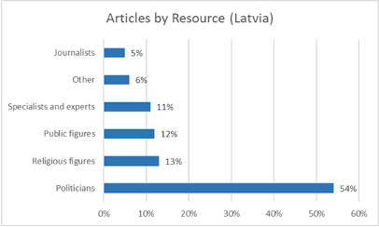
Stambulas konvencijas ratifikācijas diskusiju mediju atspoguļojuma analīze
Galvenais ieguvums – salīdzinājums starp Baltijas valstīm
kontentanalīze un diskursa analīze
Latvijā analizēti sekulāri un reliģisko kopienu
7+7 mediji
Religious Voices Against “Gender Ideology” in the Discourse on the Ratification of the Istanbul Convention in Latvian and Lithuanian Media
žurnālam Religion and Society in Central and Eastern Europe, kopā ar Gintari Poci, VLU
Reliģisko organizāciju pārstāvji LV un LT ir identificējami kā publiskās sfēras aktori ar negatīvu nostāju pret ratifikāciju, tomēr abās valstīs atšķirīgi – Latvijā mazāk tieši, vairāk pastarpināti, medijos dominē politiķi, apsūdzot dzimtes ideoloģijas ievazāšanā
Baltic Parable: Christian Opinions on Gendered Violence in the Context of Istanbul Convention in Baltic Countries
grāmatai kopā ar Gintari Poci, VLU, Anni Kullu, TU
Mijiedarbība starp politiku un reliģiju argumentu veidošanā pret SK Baltijā

Slide 14
Kopsavilkums: rezultāti
Uzskati par dzimtes lomām visbiežāk balstās vispārējos priekšstatos, arī reliģijā nav reliģiski motivēti. Piemēram, intervētās "zina", ko Bībele saka par dzimti, vēl pirms teksta lasīšanas
Arī ārēji it kā monolītās konservatīvās kristīgajās konfesijās ir sastopama dažādība uzskatos par dzimti.
Dzimumu līdztiesības jautājumā joprojām svarīgu lomu spēlē reliģisko un laicīgo uzskatu duālisms. To lielā mērā ietekmē arī nacionālā reliģiskā ainava.

Slide 15
Kopsavilkums: rezultāti
Reliģiski faktori mūsdienu asākajās diskusijās saistībā ar dzimti ienāk publiskajā telpā, tomēr Latvijā to nereti dara ar starpnieku palīdzību. Veidotais diskurss neattaisno seksuālu vardarbību, tomēr tiek
1) pārfokusēts uz ģimenes sargāšanu pret liberālām normām,
2) redz sievieti ģimenes pienākumu kontekstā

